Slide 1
SISTEM PENCERNAAN
Materi Dokcil 2019

Slide 2
Organ-organ pencernaan

Slide 3
Organ-organ pencernaan
Mulut (Cavum Oris) terdiri dari gigi, lidah (lingual), kelenjar lidah dan kelenjar ludah
Kerongkongan (Oesophagus)
Lambung (Gaster)
Kelenjar Pankreas
Hati (Liver)
Usus Halus (Intestinum Tenue)
Usus Besar (Intestinum Crassum)
Rectum
Anus

Slide 4
Organ-organ pencernaan

Slide 5
Mulut (cavum oris)
❑ Dalam hal ini mulut merupakan organ
pencernaan yang pertama yang
bertugas dalam proses pencernaan
makanan.
❑
Yang didalam mulut, makanan akan
dicerna secara sadar menjadi bagian-
bagian lebih kecil.
❑ Di dalam mulut terjadi pencernaan
secara mekanis (gigi) dan kimiawi
(enzim)
❑ Enzim di dalam mulut adalah enzim
ptialin yang berfungsi mengubah
karbohidrat menjadi gula sederhana yang
disebut maltose.

Slide 6
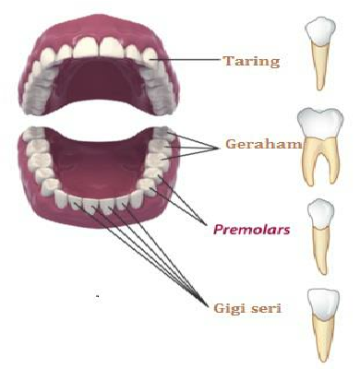
Gigi
o Gigi berperan sebagai proses
pencernaan mekanik di dalam mulut
oBanyak gigi orang dewasa 32 gigi (8 gigi
seri, 4 gigi taring,8 gigi geraham kecil
(geraham depan), dan 12 gigi geraham
besar (geraham belakang))
oGigi susu pada anak-anak adalah 20
gigi (8 gigi seri, 4 gigi taring, 8 gigi
geraham kecil (gigi geraham depan))
oFungsi:
✴ Pemotong makanan
✴ Pengoyak makanan
✴ Penggiling makanan

Slide 7
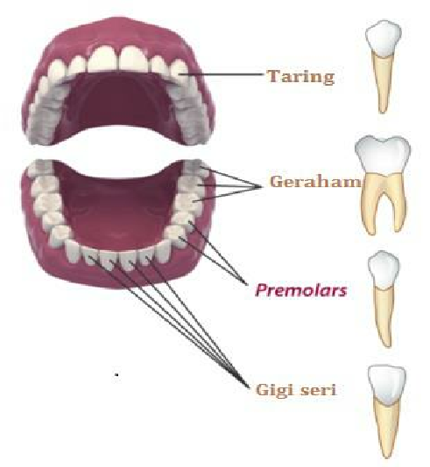
tiga jenis gigi:
•Gigi Seri (incisivus) : bentuk pahat
dan berfungsi untuk menggigit dan
memotong makanan.
•Gigi Taring (caninus) : bentuk yang
lancip dan runcing yang dapat
berfungsi untuk menusuk dan
mengoyak makanan yang masuk ke
dalam mulut.
•Gigi Geraham (molar) : bentuk rata
dan bergerigi yaang dapat berfungsi
untuk mengunyah makan yag
sebelumnya telah terpotong dan
terkoyak terlebih dahulu agar
makanan dapat lebih mudah dicerna

Slide 8
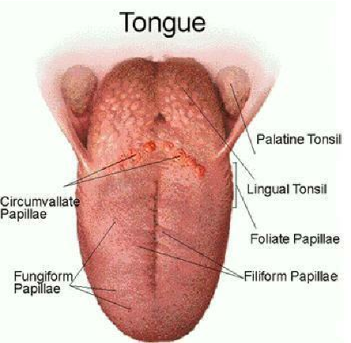
Lidah (Lingual)
❑ Organ yang termasuk ke dalam
pancaindera dan juga sebagai organ
yang menunjang sistem pencernaan.
❑Lidah memiliki banyak papila
❑Lidah memiliki tiga fungsi utama, yaitu
✴ Sebagai indera perasa
✴ Sebagai organ pencernaan untuk mencerna
dan menelan makanan
✴ Sebagai organ yang berperan dalam
proses berbicara

Slide 9
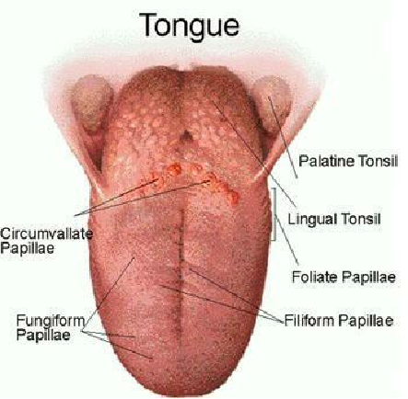
Lidah (Lingual)
Ada 4 macam papila lingualis (papila
lidah)
✴ Papila filiformis
✴ Terbanyak dan tersebar di permukaan dorsal lidah
✴ Tidak mempunyai taste bud (alat pengecap)
✴ Papila fungiformis
✴ Terletak disela-sela papila filiformis
✴ Sedikit taste bud (alat pengecap)
✴ Papila sirkumvalata
✴ Papila lingualis terbesar
✴ Banyak taste bud (alat pengecap)
✴ Papila foliata
✴ Terletak berderet-deret di tepi lateral belakang lidah
✴ Banyak taste bud (alat pengecap)

Slide 10
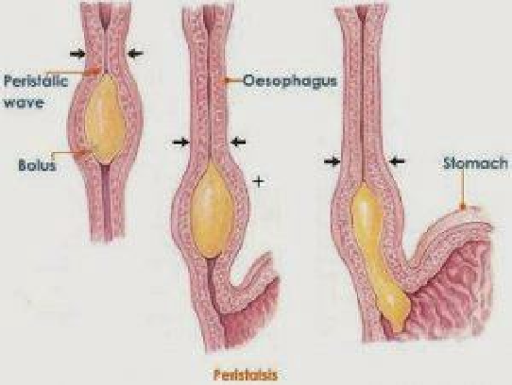
Kerongkongan (Oesophagus)
❑Kerongkongan adalah saluran yang
menjadi penghubung antara rongga
mulut dan lambung.
❑Di dalam kerongkongan terjadi
gerakan peristaltik atau gerakan seperti
meremas akibat kontraksi dari otot-otot
kerongkongan yang akan membantu
mendorong makanan bergerak melalui
kerongkongan sehingga dapat masuk
menuju ke lambung.
❑Jadi fungsi kerongkongan sebagai
penyalur makanan dari mulut ke
lambung

Slide 11
Lambung (Gaster)
❑ Lambung adalah alat pencernaan
manusia setelah kerongkongan.
❑Bagian dinding lambung tersusun dari
otot-otot polos yang memiliki fungsi
sebagai penggerus makanan. Otot-otot
ini yang akan memecah makanan hingga
mencampur makanan dengan getah
lambung.
❑Getah lambung/gastric juice berasal
dari epitel lambung yang terdiri dari
kelenjar-kelenjar.

Slide 12
Lambung (Gaster)
Getah lambung/gastric juice terdiri
Fungsi Lambung
dari
✴ HCl
✴ Secara mekanik, lambung berfungsi
yang berfungsi untuk mengaktifkan
menggerus makanan menjadi
pepsinogen menjadi pepsin. Enzim ini juga
chyme
✴ Secara kimiawi, lambung memiliki
sekaligus membunuh kuman-kuman.
✴ Enzim
lipase yang berfungsi untuk
memecahkan lemak agar menjadi asam
getah lambung (gastric juice) yang
mencerna
lemak dan gliserol.
✴ Enzim
makanan secara kimiawi atau
renin yang berfungsi mengendapkan
atau menggumpalkan protein yang ada di
enzimatik
✴ Dengan HCl bisa membunuh kuman-
dalam susu dari air susu.
✴ Enzim
mukus,enzim inilah yang berfungsi
kuman
melindungi dinding lambung dari asam
HCL yang bisa menyebabkan kerusakan
dinding lambung.

Slide 13
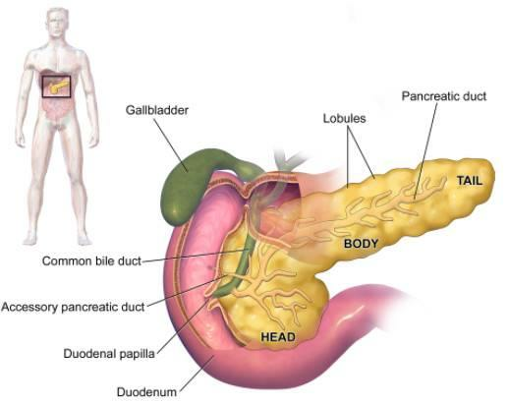
Kelenjar Pankreas
❑Kelenjar pankreas merupakan
kelenjar endokrin (hormon) dan
kelenjar eksokrin (enzim)
❑Enzim-enzim pada kelenjar
pankreas
• Enzim
protease → mencerna protein
• Enzim
amilase pankreas →
mencerna amilum menjadi
disakarida
• Enzim
lipase pankreas → mencerna
lemak

Slide 14
Kelenjar Pankreas
Fungsi kelenjar pankreas
✴ Fungsi endokrin → menghasilkan
hormon insulin dan glukagon untuk
mengatur kadar gula dalam darah
✴ Fungsi eksokrin → mensekresikan
enzim untuk mencerna makanan
yang berada di usus dua belas jari
(duodenum)

Slide 15
Hati (Liver)
❑Hati merupakan kelenjar terbesar
❑Di hepar juga terdapat kantung
empedu (vesica billiaris) yang berfungsi
mensekresikan cairan empedu untuk
membantuk pencernaan
❑Fungsi:
• Membersihkan darah
• Menguraikan hemoglobin
• Mengubah amonia
• Menyimpan energi
• Memproduksi cairan empedu
• dll

Slide 16
Usus Halus (Intestinum Tenue)
❑Usus halus terbagi menjadi tiga
bagian
• Usus dua belas jari (duodenum)
• Usus tengah (jejunum)
• Usus penyerapan (ileum)
❑Usus halus berfungsi sebagai tempat
pencernaan dan penyerapan nutrisi.
❑Pencernaan terjadi di duodenum dan
jejunum sedangkan penyerapan terjadi
di ileum

Slide 17
Usus Halus (Intestinum Tenue)
Enzim yang ada di usus halus bisa berasal dari kelenjar pankreas atau dari
usus itu sendiri
Enzim-enzim tsb meliputi:
✴ Enzim
disakaridase →menguraikan disakarida menjadi monosakarida.
✴ Enzim
erepsinogen →diubah menjadi Enzim erepsin ini berfungsi untuk mengubah pepton
menjadi asam amino.
sekretin → merangsang kelenjar pankreas untuk mengeluarkan enzim yang akan
dihasilkan ke usus halus.
✴ Hormon
✴ Hormon
CCk atau Kolesistokinin → merangsang hati agar mengeluarkan cairan empedu ke
dalam usus halus dan merangsang kelenjar pankreas
✴ dll

Slide 18
Usus Besar (Intestinum Crassum)
Usus besar terdiri dari beberapa bagian :
Usus besar naik (colon ascenden)
Usus besar melintang (colon transversum)
Usus besar turun (colon descenden)
Fungsi:
Pembusukan makanan yang dibantu bakteri E.coli
Penyerapan air
Sisa makanan yang tidak bisa diserap lagi atau sudah habis nutrisinya akan dikeluarkan dalam bentuk feses atau tinja melalui anus.

Slide 19
Rectum dan Anus
Rectum merupakan akhiran dari intestinum crassum.
Feses yang terbentuk didorong dengan gerak peristaltik agar bergerak ke rectum.
Anus merupakan alat pencernaan yang menjadi ‘pintuterakhir’ dalam proses panjang pencernaan makanan.
Anus berfungsi sebagai alat pembuangan feses.

Slide 20
Proses pencernaan
Secara Mekanik
Secara Kimiawi

Slide 21
Pencernaan Makanan
Proses mengubah makanan dari ukuran besar menjadi ukuran yang lebih kecil dan halus, serta memecah molekul makanan yang kompleks menjadi molekul yang sederhana dengan menggunakan enzim dan organ-organ pencernaan.
Enzim ini dihasilkan oleh organ-organ pencernaan dan jenisnya tergantung dari bahan makanan yang akan dicerna oleh tubuh.

Slide 22
Pencernaan Makanan
Proses pencernaan makanan dibagi menjadi 2 :
Proses pencernaan secara mekanik
Yaitu proses perubahan makanan dari bentuk besar atau kasar menjadi bentuk kecil dan halus. Pada manusia dan mamalia umumnya, proses pencernaan mekanik dilakukan dengan menggunakan gigi.
2. Proses pencernaan secara kimiawi (enzimatis)
Yaitu proses perubahan makanan dari zat yang kompleks menjadi zat-zat yang lebih sederhana dengan menggunakan enzim. Enzim adalah zat kimia yang dihasilkan oleh tubuh yang berfungsi mempercepat reaksi-reaksi kimia dalam tubuh.

Slide 23
Jalan makanan: mulut (cavumoris) – kerongkongan (oesophagus) – lambung (gaster) –usus halus (intestinum tenue) – usus besar (intestinum crassum) - anus

Slide 24
Proses Pencernaan
Makanan mengalami proses pencernaan sejak makanan berada didalam mulut hingga proses pengeluaran sisa-sisa makanan hasil pencernaan.
Adapun proses pencernaan makanan meliputi hal-hal berikut.
1.Ingesti: adalah pemasukan makanan kedalam tubuh melalui mulut.
2.Mastikasi: adalah proses mengunyah makanan oleh gigi.
3.Deglutisi: adalah proses menelan makanan dikerongkongan.
4.Digesti: adalah pengubahan makanan menjadi molekul yang lebih sederhana dengan bantuan enzim, terdapat dilambung.
5.Absorpsi: adalah proses penyerapan, terjadi diusus halus.
6.Defekasi: adalah pengeluaran sisa makanan yang sudah tidak berguna untuk tubuh melalui anus.

Slide 25
PENYAKIT
Diare
Sembelit
Maag (Konstipasi)
Muntaber (Gastroenteritis)

Slide 26
DIARE
Penyebab diare:
Virus : Rotavirus, Norwalk virus, Astoirus, Adenovirus
Bakteri : Shigella, Salmonella, E. Coli, Clostridium
Parasit : Protozoa, Giardia lamblia, Balantidium coli, Entamoeba histolytica
Non Infeksi : Malabsorbsi, Alergi, Keracunan Makanan
Penyakit dimana proses BAB terjadi lebih dari 3 kali dalam 24 jam dengan konsistensi cair dan setengah padat.

Slide 27
DIARE
Gejala Umum :
Badan Lemas
Dehidrasi
Bising Usus
Kembung
Pengobatan :
Memberi cairan oralit
Memberi Loperamideuntuk meningkatkan absorbsi
Hubungi dokter bila sakit berlanjut
Pencegahan :
Makan makanan yang higienis
Rajin mencuci tangan
Memotong kuku yang panjang
Tidak minum air mentah

Slide 28
SEMBELIT (KONSTIPASI)
▪Keluhan umum dalam praktek klinis dan biasanya mengacu pada proses defekasi (BAB ) yang sulit atau jarang.
▪Normalnya, frekuensi BAB minimal 2 kali sehari
▪Penyebab :
1.Usus yang tersumbat
2.Usia tua
3.Obat –obatan
4.Penyakit saluran pencernaan lainnya.
▪Pengobatan :
1.Banyak konsumsi buah
2.Banyak konsumsi sayur
3.Banyak konsumsi air
4.Jika dakit berlanjut hubungi dokter

Slide 29
SEMBELIT (KONSTIPASI)
Pencegahan :
1.Banyak asupan serat
2.Rutin olahraga
3.Jangan menunda BAB
4.Perbanyak konsumsi air

Slide 30
MAAG (RADANG LAMBUNG / TUKAK LAMBUNG
Penyebab:
1.Makan tidak terautur
2.Mengonsumsi obat –obatan tertentu
3.Mengonsumsi alkohol
4.Terdapat mikroorganisme yang merugikan
5.Stress
Gejala penyakit yang menyerang lambung di karenakan terjadi luka atau peradangan pada lambung yang me nyebabkan sakit, mulas, dan perih pada perut.

Slide 31
MAAG (RADANG LAMBUNG / TUKAK LAMBUNG
Gejala :
1.Perut bagian atas terasa nyeri
2.Kehilangan nafsu makan
Pengobatan :
1.Mengisi perut dengan makanan
2.Memberi obat penurun asam lambung (mylanta, promaag)
3.Jika sakit berlanjut hubungi dokter.
Pencegahan :
1.Makan lebih sering dengan porsi lebih sedikit
2.Jangan terlalu kenyang
3.Hindari makanan yang asam dan pedas
4.Hindari makan sebelum tidur

Slide 32
MUNTABER (GASTROENTERITIS)
Muntaber atau gastroenteritis adalah peradangan pada saluran
pencernaan khususnya lambung,usus besar, dan usus kecil.

Slide 33
Muntaber (Gastroenteritis)
Penyebab muntaber :
Virus : Rotavirus, Norovirus, Astrovirus, Adenovirus, Sapovirus
Makanan yang terkontaminasi virus
Kontak langsung dengan penderita muntaber (seperti jabat tangan)
Infeksi saluran pencernaan (seperti tifus)
Infeksi shigella
Amebiasis
Zat kimia
Racun
Dan reaksi obat-obatan (misal, Antibiotik)

Slide 34
Muntaber (Gastroenteritis)
Tanda dan Gejala :
sakit dan kram perut.
Tidak nafsu makan.
Penurunan berat badan.
Demam (hingga di atas 40 celcius)
Sakit kepala
Pegal linu
Muntah-muntah yang berlangsung selama lebih dari 2 hari
Buang air besar di sertai darah
Mengalami gejala dehidrasi, seperti jarang buang air keci; dan mulut kering.

Slide 35
Therapy
Hal yang paling penting dalam mengobati muntaber adalah dengan mencegah dehidrasi.
Biasanya, dokter akan merekomendasikan “oralit”. Oralit dapat ditemukan di apotek tanpa resep. Ikuti petunjuk yang ada dalam bungkus dan gunakan air yang bersih untuk meminumnya.
Muntaber dapat sembuh dengan sendirinya setelah 2-3 hari, meskipun tanpa pengobatan.

Slide 36
Pencegahan
Konsumsi cairan yang cukup
Banyak makan makanan yang mengandung karbohidrat. Seperti pisang, nasi putih dan bubur, dan jus apel
Istirahat yang cukup

Slide 37
THANK YOU !! GOOD LUCK ☺

